Slide 1
ORIENTATION
Notes:
오리엔테이션 시작할게요
앞서서 너무 많은 얘기를 들어서 혼란스럽고 집중력이 흩트러지셨을수도 있지만
계속 집중해서 들으셨던 것처럼 저한테도 똑같이 남은 시간, 집중해주세요.
앞으로 남은 시간, 880시간, 110일, 약 5개월 남았습니다.

Slide 2

▶ 간단한 강사 소개
김가현
010-2250-1771
ghkim1121@iei.or.kr
Notes:
네 안녕하세요 반가워요, 여러분과 약 6개월 정도를 함께 할 강보람입니다.
제 소개를 잠깐만 하자면 저는 당산지원 자바 학부에 있는 자바 강사구요,
연구실은 20층에 있습니다.
조금 일찍 와서 질문을 하고 싶다, 아니면 힘든 일이 있어서 상담을 받고 싶다 하시면
여기 있는 전화번호로 연락 하시면 됩니다. 제가 말하고 있을 때 다들 저장하셨는지 모르겠지만
아직 저장 못 하신 분들은 저장해주시구요, 또 저장 다 되셨으면 저한테 문자 한 번만 보내주세요.
이름이랑 저한테 하고 싶은 말 있으시다면 같이 해서 보내주세요. 저도 저장해놓도록 하겠습니다.
아래 메일을 적어놓은 이유는 코딩 질문 같은 경우 핸드폰 문자로는 한계가 있거든요.
그래서 메일을 통해서 코드를 보내주시고 하면 좀 더 편하게 질문을 받아줄 수 있을 거 같아서
알려드리는 거니까 상황에 맞춰서 적절히 이용해주시면 되겠습니다.
대신 제가 메일 확인을 잘 안 하니까 메일 보냈다고 꼭 알려주셔야 해요~
이렇게 간단한 제 소개는 마치고 자기소개 시간에 제 소개를 더 할게요.
좀 이따 자기 소개 시간을 가질 겁니다. 다들 처음이라서 부담스러우실텐데 또 그만큼 다른 사람은 나를 모르니까
간단하게만 할거고 준비할 수 있는 시간도 드릴거니까, 너무 표정 굳지 마시고 나머지 오티 진행하겠습니다.

Slide 3
(디지털컨버전스)
공공데이터를 활용한
웹 애플리케이션
개발자 양성과정(1)
Notes:
오리엔테이션 시작할게요
앞서서 너무 많은 얘기를 들어서 혼란스럽고 집중력이 흩트러지셨을수도 있지만
계속 집중해서 들으셨던 것처럼 저한테도 똑같이 남은 시간, 집중해주세요.
앞으로 남은 시간, 880시간, 110일, 약 5개월 남았습니다.

Slide 4
2021.08.24 ~ 2022.01.27
880시간
110일
(5개월 과정)
Notes:
오리엔테이션 시작할게요
앞서서 너무 많은 얘기를 들어서 혼란스럽고 집중력이 흩트러지셨을수도 있지만
계속 집중해서 들으셨던 것처럼 저한테도 똑같이 남은 시간, 집중해주세요.
앞으로 남은 시간, 880시간, 110일, 약 5개월 남았습니다.

Slide 5
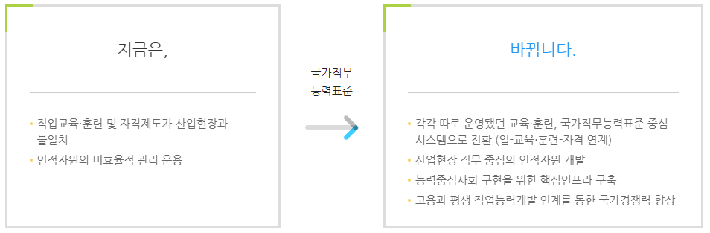
▶ NCS
국가 직무 능력 표준(NCS, National Competency Standards)
산업 현장에서 직무를 수행하기 위해 요구되는 지식, 기술, 태도 등의 내용을 국가가 체계화 한 것
NCS가 필요한 이유

Slide 6
▶ 수업 관련
커리큘럼
능력단위 | 수업내용
프로그래밍 언어 활용 (09/01) | JAVA (4주)
프로그래밍 언어 응용 (09/09)
네트워크 프로그래밍 구현 (09/17)
데이터베이스 구현 (09/28) | Oracle (3주)
SQL 활용 (10/05)
SQL 응용 (10/11) | JDBC (1주)
Notes:
간단하게 어떠한 순서로 과정을 진행할 것인지 설명을 드리겠다. 제가 지금 말하는 것만으로 당연히 이해되지 않을 거다.
본격적으로 매 수업시간 마다 자세히 할 것이니 지금은 간략하게만 말씀드리겠다.
JAVA → 여러분들이 사용하게 될 가장 기본적인 프로그래밍 언어이다.
이 JAVA 언어를 베이스로 뒤쪽에 본격적인 웹 개발을 할 테니 확실히 마스터하고 넘어가야될 것
한 4-5주정도 수업 진행 될 것이다.
Oracle → 자바 과정이 끝나고 나서 이제 웹 개발에 앞서서 데이터베이스라는 걸 배우게 된다.
실제 여러분들이 구현해야될 사이트 같은 것들은 많은 데이터라는걸 보유하게 된다.
이런 데이터들을 보관하는 공간이 데이터베이스라고 하는데 이 데이터베이스에 담긴 데이터들을 실제로 관리할 관리 매체로 Oracle을 배우게 될 거다.
그래서 보관되어있는 데이터들을 조작하는 정의하는 그런 것들을 배울 것
한 3주에서 4주정도 수업을 진행할 것이다.
JDBC → oracle 다 끝나면 이제 자바랑 oracle을 연동해서 사용하게끔 JDBC라는 걸 배우게 될 것 이다.
슬슬 본격적으로 어려워지는 단계지만 그만큼 더 결과물이 실제 프로그램과 유사하게 나오기 때문에 흥미가 더 생길것이다.
1주 정도 진행

Slide 7
▶ 수업 관련
커리큘럼
능력단위 | 수업내용
UI 구현 (11/01) | HTML, CSS, JavaScript, JQuery (4주)
UI 제작 (11/12)
서버 프로그램 구현 (11/19) | Servlet/JSP, AJAX (3주) SEMI Project (3주)
UI 디자인 (12/07)
요구사항확인 (12/14)
Notes:
화면단 → 프론트엔드라고 한다.
웹 사이트를 개발하기에 앞서 이 웹사이트를 사용하는 사용자들 눈에 어떻게 보여지게 되는지를 구현하는 단계이다.
실무에 가면 프론트엔드 직무랑 백엔드 직무가 나뉘게 되는데 사실상 여러분들은 취업을 하고 나서 백엔드 직무에 들어가게 될 것이다.
하지만 아무리 백엔드를 잘해도 프론트엔드에 기본 지식을 알아야 뭘 하지 않겠냐 그래서 배우는 거다.
3주에서 4주정도 진행
서버 → 백엔드라고 하는데 프론트엔드로 구현해놓은 화면에서 실제 사용자가 어떤 요청을 했을 때 그 요청을 처리해주는 부분이다.
자바 기반이라서 자바를 확실히 마스터 해야겟쬬? → 3-4주 정도 진행 예정
여기 까지 배운 것들을 가지고 드디어 Semi Project를 통해 웹 사이트 개발을 하게 될 것이다.
이또한 마찬가지로 서버 끝나갈 때 쯤 부터 팀을 꾸려 기획 부터 찬찬히 시간을 줄 것이다.
Project 기간은 기획부터 구현 까지 넉넉히 1달정도?

Slide 8
▶ 수업 관련
커리큘럼
능력단위 | 수업내용
화면설계 (12/21) | FRAMEWORK (MyBatis, Spring) (3주)
인터페이스 구현 (12/30)
통합 구현 (01/06) | FINAL Project (5주) + 취업클리닉
애플리케이션 설계 (01/17)
애플리케이션 테스트 (01/26)
수료식 (01/27)
Notes:
드디어 마지막 Framework → 다양한 framework가 존재하는데 그중에 실무에서 가장 많이 사용되는 MyBatis, Spring 위주로 배울 것이다.
사실상 이 framework를 위한 과정이라고 해도 과언이 아닐 정도로 중요한 부분이다.
마지막 과정까지 끝내면 세미프로젝트 했던것처럼 파이널프로젝트를 할것이다.
조는 다르게 할것이고 실제 어느 사이트를 만들것인지 기획부터
프레임워크 적용까지 하여 직접 웹사이트를 만들고 수료식 날 발표를 할것이다.
세미랑 파이널 프로젝트 과정들을 여러분들이 나중에 포트폴리오로 구성할수도있고 이 기간에는 막바지 취업클리닉과 함께
실제 취업에 한발자국 더 나아갈 수 있는 기간이 될것이다.

Slide 9
▶ 수업 관련
전달 사항
능력단위평가
꾸준한 복습
출석 100%
수업시간 / 점심시간
QR체크 및 스크린샷

Slide 10
▶ 수업 관련
전달 사항
능력단위평가
꾸준한 복습
출석 100%
수업시간 / 점심시간
QR체크 및 스크린샷

Slide 11
▶ 수업 관련
전달 사항
능력단위평가
꾸준한 복습
출석 100%
수업시간 / 점심시간
QR체크 및 스크린샷

Slide 12
▶ 수업 관련
전달 사항
능력단위평가
꾸준한 복습
출석 100%
수업시간 / 점심시간
QR체크 및 스크린샷
Notes:
이력서에 내가 어떤 학원에서 어떤 ncs과정을 수료했습니다 라고 작성을 하게 될텐데 그때 출석률도 작성하게 된다.
따라서 아무리 수료했다고 하더라도 출석률이 저조하다면 이미지가 안좋겟쬬?
그리고 그거 말고라도 솔직히 하루에 8시간이나 수업을 하는데 하루를 빠지게 되면 그 8시간 동안 생각보다 많은 진도를 나가게된다.
정말 피치못할 사정이 아니고서는 출석을 해주시길 바란다.. 제발 부탁이다.

Slide 13
▶ 수업 관련
09:30 ~ 10:20
10:30 ~ 11:20
11:30 ~ 12:20
12:20 ~ 13:30 13:30 ~ 14:20
14:30 ~ 15:20
15:30 ~ 16:20
16:30 ~ 17:20
17:30 ~ 18:20
전달 사항
능력단위평가
꾸준한 복습
출석 100%
수업시간 / 점심시간
QR체크 및 스크린샷
점심시간

Slide 14
▶ 수업 관련
QR 찍기
09:30 ~ 10:20
10:30 ~ 11:20
11:30 ~ 12:20
12:20 ~ 13:30 13:30 ~ 14:20
14:30 ~ 15:20
15:30 ~ 16:20
16:30 ~ 17:20
17:30 ~ 18:20
전달 사항
스크린샷
능력단위평가
꾸준한 복습
출석 100%
수업시간 / 점심시간
QR체크 및 스크린샷
점심시간
QR 찍기
Notes:
기술향상, 매너 지키자

Slide 15

▶ 자기소개

Slide 16
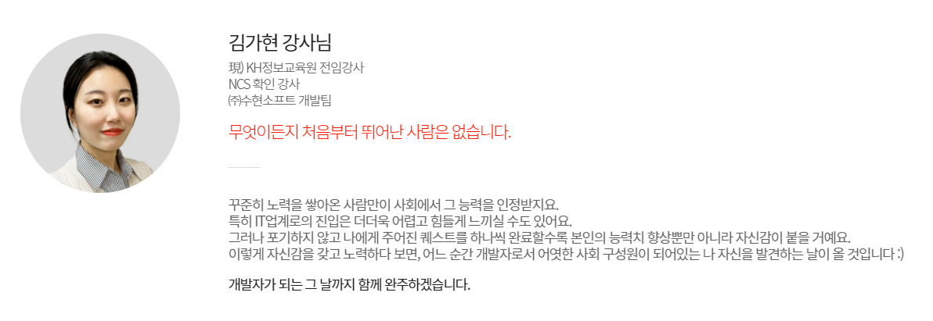
▶ 제가 하고 싶은 말
Notes:
그리고 또 하나, 여러분들끼리 많이 친해지세요
서로 많이 친해져서 놀라는게 아니라
친해지게 되면 학원 나오는게 너무 즐거워질 거에여 그러면 같이 으쌰으쌰하면서 더 열심히 하게 되는 그런 시너지 효과가 발휘될 수 있습니다.
수료한 학생들이 다들 입모아 하는 말이 그 어떤 대학생활, 학창생활보다도 즐거운 학원생활이엿다고 한다.
그만큼 정도 많이 들 것이다. 왜냐면 거의 하루종일 붙어있을 거니깐
그리고 언제나 내 귀는 열려있다.
항상 여러분들말을 귀기울여 들을 거고 의견을 반영할 거고
그 밖에 이런 공부 외적으로 뭔가 힘든일이 있어도 언제든지 의논하고 상담요청하셔도 된다. 같이 울고 웃는 그런 사이가 됐으면 좋겠다.

Slide 17
▶ 추가로 설치할 것
https://www.google.com/intl/ko_ALL/chrome/
Notes:
크롬

Slide 18
▶ 추가로 설치할 것
https://slack.com/intl/ko-kr/downloads/windows
Notes:
슬랙

Slide 19
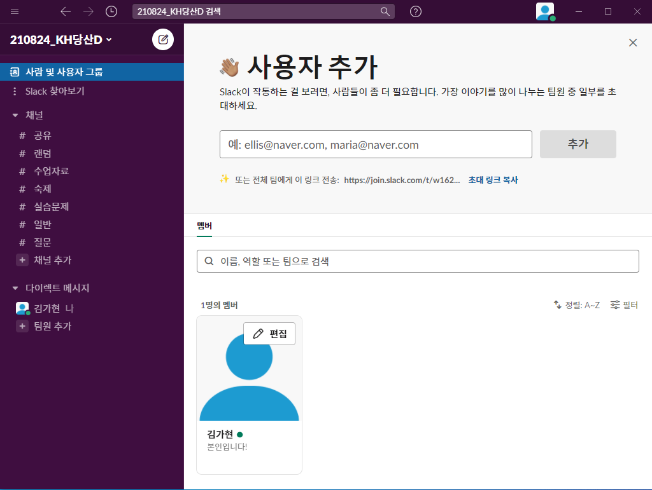
▶ Slack 안내
구글링 하다가 기술적으로 공부할 내용 등 공유하면 좋을 것들
자유로운 대화
수업 자료 PDF 배포
숙제 제출란
실습문제 배포
일반 공지사항
질문
Notes:
슬랙

Slide 20
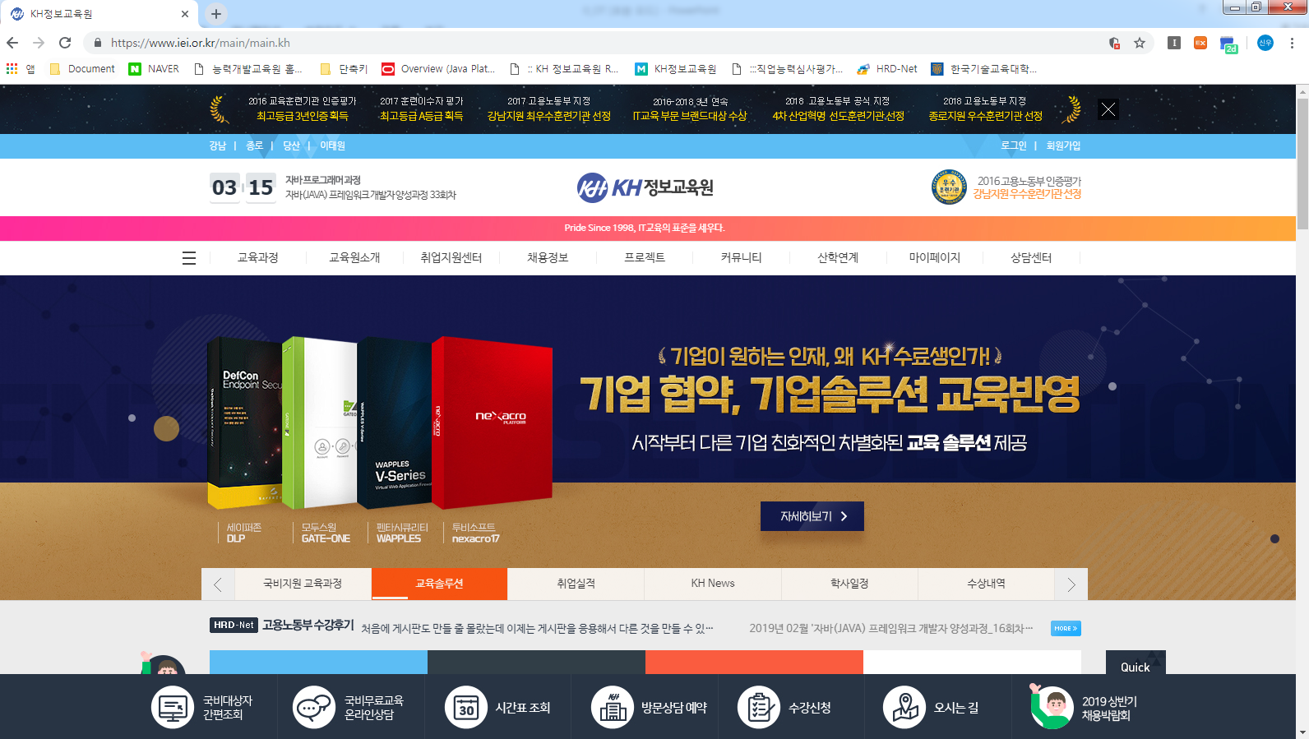
▶ 홈페이지
http://iei.or.kr/ 접속 후 로그인 > 서명 등록
Notes:
회원가입을 하는 이유는 능력단위 평가를 볼 때 사이트에 로그인 해야된다.
그 때 아이핀을 항상 기억해둬야된다. → 어딘가에 적어두자!!! 꼭!!! 까먹게되면 다시 찾거나 재발급 받는 일이 발생하는데 그러면 시험시간이 줄어들 수 있으니 명심할 것

